Slide 1




Slide 2
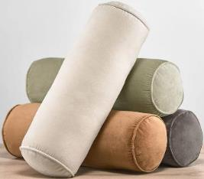
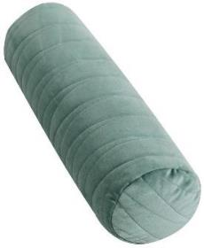
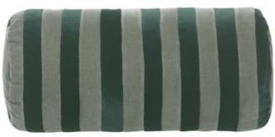

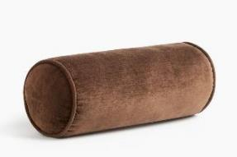
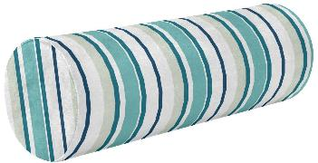
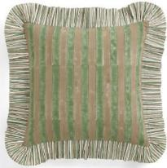
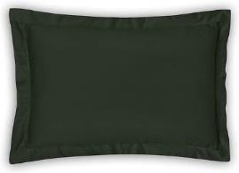
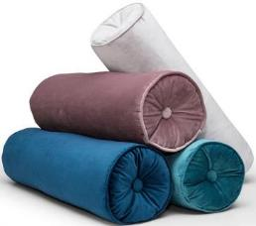
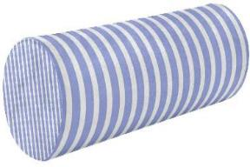
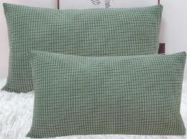
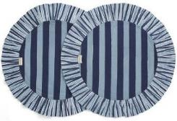
TSD-030
TSD-031
TSD-33
TSD-32
TSD-034
TSD-035
TSD-037
TSD-036
TSD-038
TSD-039
TSD-040
TSD-041

Slide 3

BATHMAT
TSD-055
TSD-042
TSD-052
TSD-048
TSD-049
TSD-056
TSD-043
TSD-047
TSD-053
TSD-050
TSD-057
TSD-044
TSD-046
TSD-054
TSD-045
TSD-051
TSD-058

Slide 4

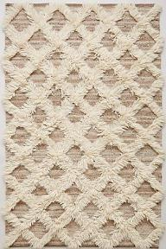
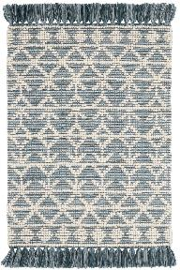
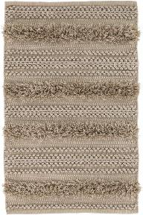
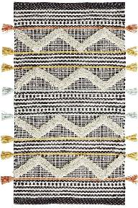
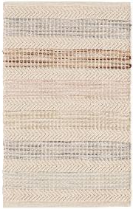
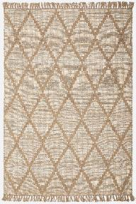
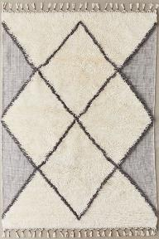
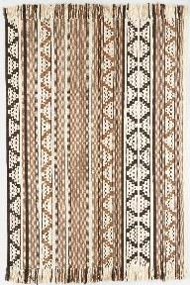
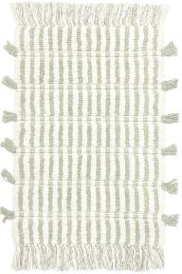

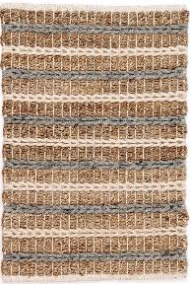
RUG
TSD-059
TSD-060
TSD-061
TSD-062
TSD-063
TSD-064
TSD-065
TSD-066
TSD-067
TSD-068
TSD-069
TSD-070

Slide 5
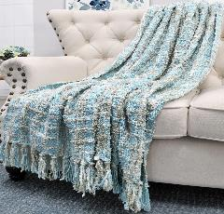
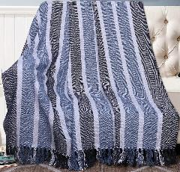
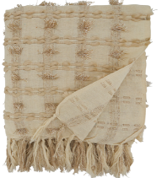
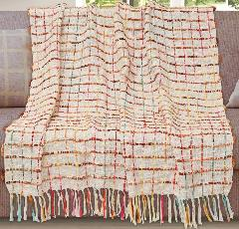
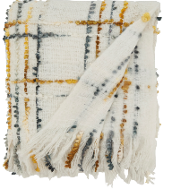
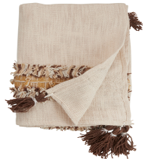
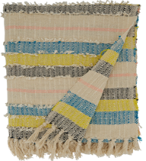

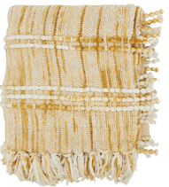

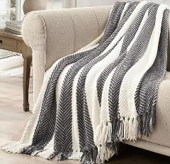
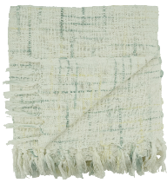
THROW
TSD-071
TSD-077
TSD-080
TSD-083
TSD-086
TSD-074
TSD-072
TSD-078
TSD-081
TSD-084
TSD-087
TSD-075
TSD-073
TSD-076
TSD-079
TSD-082
TSD-085
TSD-088

Slide 6
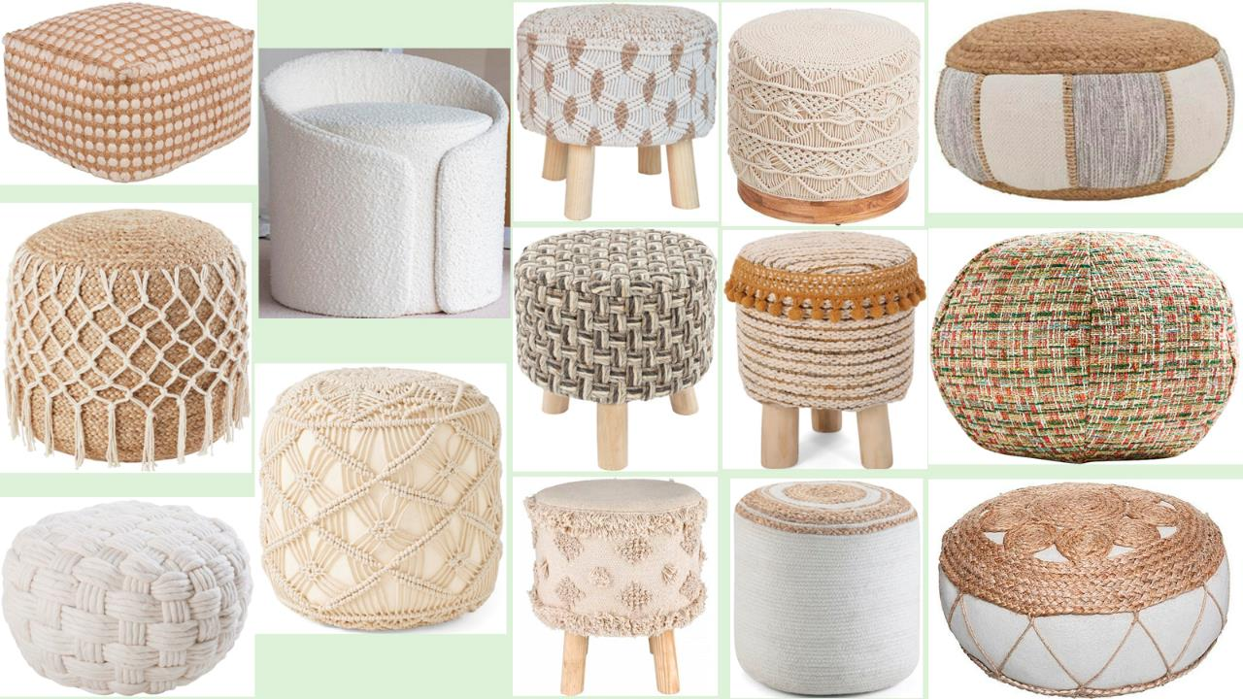
POUF+STOOL
TSD-0100
TSD-0105
TSD-0108
TSD-0111
TSD-0103
TSD-0106
TSD-0109
TSD-0101
TSD-0112
TSD-0104
TSD-0102
TSD-0107
TSD-0110
TSD-0113

Slide 7
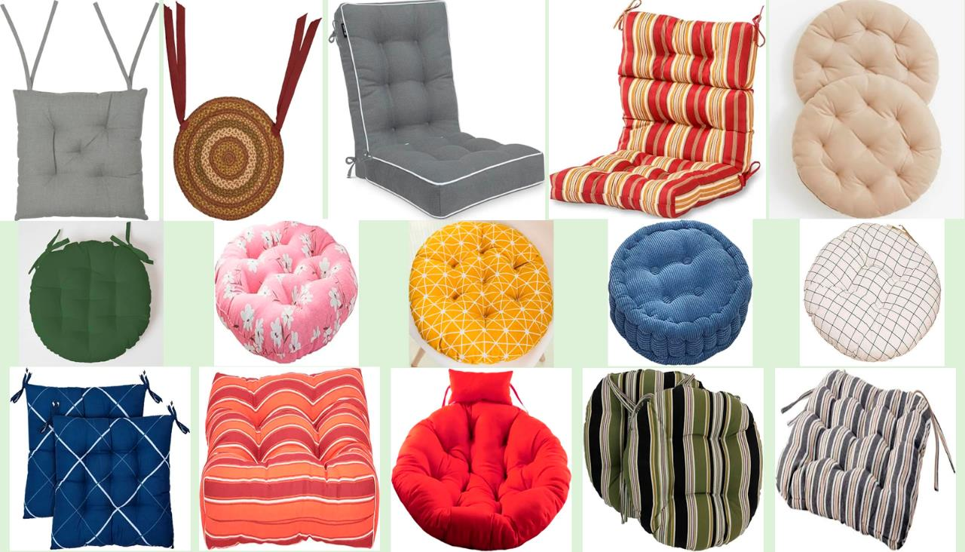
CHAIR PAD
TSD-0114
TSD-0120
TSD-0123
TSD-0126
TSD-0117
TSD-0127
TSD-0115
TSD-0118
TSD-0121
TSD-0124
TSD-0116
TSD-0119
TSD-0122
TSD-0125
TSD-0128

Slide 8

BASKET+BAG
TSD-0137
TSD-0140
TSD-0145
TSD-0147
TSD-0143
TSD-0138
TSD-0141
TSD-0148
TSD-0139
TSD-0142
TSD-0144
TSD-0146
TSD-0149

Slide 9
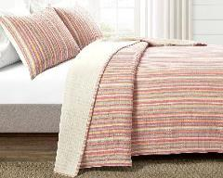
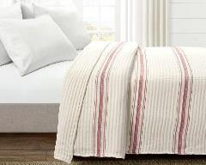
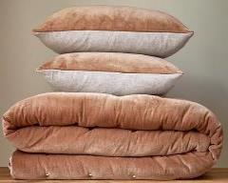
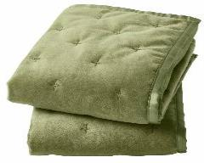
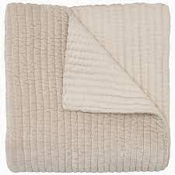
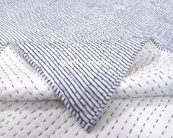
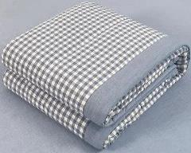
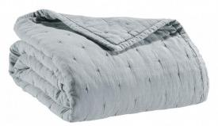
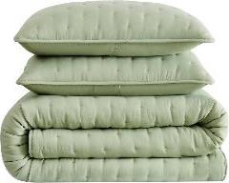

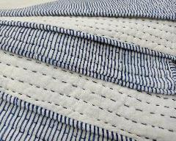
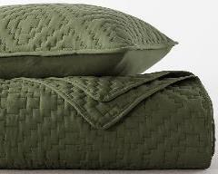
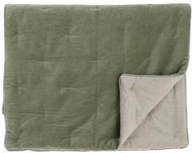
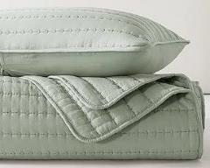
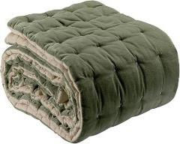
QUILT
TSD-0150
TSD-0153
TSD-0156
TSD-0159
TSD-0162
TSD-0151
TSD-0154
TSD-0157
TSD-0160
TSD-0163
TSD-0152
TSD-0155
TSD-0158
TSD-0161
TSD-0164

Slide 10
THANK YOU

